Slide 1
“ANALISIS, DISEÑO, DESARROLLO E IMPLANTACIÓN DE LOS MÓDULOS DE ADMINISTRACIÓN, ACADEMICO Y DOBE ORIENTADO A LA WEB PARA EL COLEGIO MILITAR Nº 10 ABDÓN CALDERÓN”
CARATE PACHECO OSCAR SALOMÓN
ALTAMIRANO BASTIDAS OSCAR MAURICIO
JUNIO 2015

Slide 2
Agenda
Planteamiento del Problema
Objetivos
Marco Teórico
AUP
Demostración de la Aplicación Web
Conclusiones y Recomendaciones
Alcance

Slide 3
Planteamiento del Problema
Tecnología antigua
Reducción del rendimiento.
Instalación de parches.
Inconsistencia y perdida de la información.
Procesos lentos y no en tiempo real.
Falta integridad: Ficha psicológica.
No hay gestión de usuarios, contraseñas, perfiles de acceso.

Slide 4
Agenda
Planteamiento del Problema
Objetivos
Marco Teórico
AUP
Demostración de la Aplicación Web
Conclusiones y Recomendaciones
Alcance

Slide 5
Objetivos
Objetivo General
Realizar el análisis, diseño, implementación de los módulos de Administración, Académico y DOBE orientados a la WEB para el Colegio Militar Abdón Calderón Nº 10.

Slide 6
Objetivos Específicos
Realizar la especificación de requerimientos según el estándar de IEEE 830 para el desarrollo de los módulos.
Realizar Análisis, Diseño, Desarrollo de los módulos de Administración, Académico y DOBE, según la metodología seleccionada.

Slide 7
Objetivos Específicos
Probar e implementar los módulos a desarrollar, con todas las funcionalidades que requiere la institución.

Slide 8
Agenda
Planteamiento del Problema
Objetivos
Marco Teórico
AUP
Demostración de la Aplicación Web
Conclusiones y Recomendaciones
Alcance

Slide 9
Alcance
Desarrollo e implementación de los módulos:
Administración
Académico
DOBE

Slide 10
Agenda
Planteamiento del Problema
Objetivos
Marco Teórico
AUP
Demostración de la Aplicación Web
Conclusiones y Recomendaciones
Alcance

Slide 11
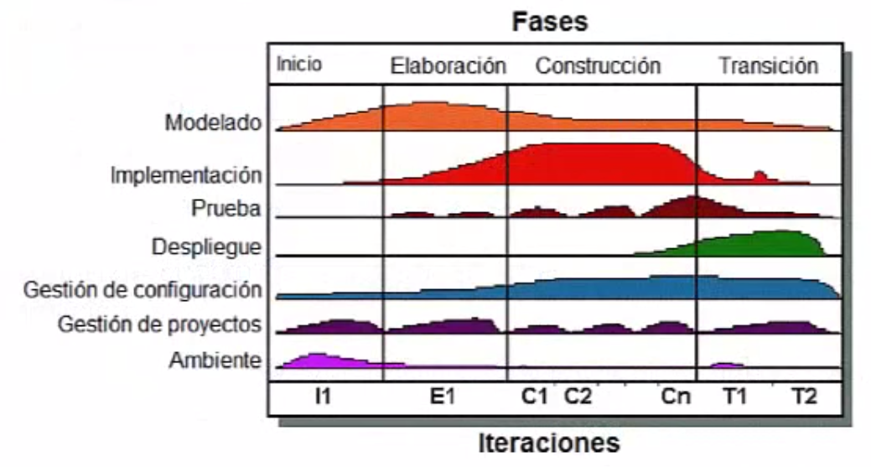
Marco Teórico
Metodología Aup
El Proceso Unificado Ágil es una versión simplificada del Proceso Unificado de Rational (RUP).

Slide 12
Marco Teórico
Herramientas de Desarrollo
Visual Studio 2008 Express: Entorno de desarrollo integrado para sistemas operativos Windows.
ASP.NET: Tecnologia de desarrollo web para construir sitios web dinamicos.
RDBMS SQL Server Express 2008 R2: Sistema de Gestión de Bases de Datos Relacional.

Slide 13
Marco Teórico
Herramientas de Desarrollo
C#: lenguaje de programación.
IIS: Servidor Web
Transact – SQL (T-SQL): lenguaje de Base de Datos.
Javascript: Lenguaje del lado del cliente.
Standares
IEEE 830/98
IEEE 830 Estandar para la Especificación de Requerimientos.

Slide 14
Agenda
Planteamiento del Problema
Objetivos
Marco Teórico
AUP
Demostración de la Aplicación Web
Conclusiones y Recomendaciones
Alcance

Slide 15
AUP (Fase de Inicio)
Requerimientos Funcionales
Administración:
Perfiles
Usuarios
Formularios
Módulos
Académico:
Estudiantes
Personal
Ubicación
Circulo Familiar
Materias
Cursos
Horarios de clase
Notas
DOBE:
Ficha Psicológica
Visitas
Terapias
Citaciones
Casos
Motivos
Reportes.

Slide 16
AUP (Fase de Elaboración)
Paquetes Módulos de la Aplicación – Casos de Uso

Slide 17
AUP (Fase de Elaboración)
Especificación de Casos de Uso Modulo de Administración

Slide 18
AUP (Fase de Elaboración)
Diagrama de Secuencia
Diagrama de secuencia – Asignar Nota Estudiante

Slide 19
AUP (Fase de Elaboración)
Diagrama Entidad Relación

Slide 20
AUP (Fase de Elaboración)
Diagrama de Objetos - Académico

Slide 21
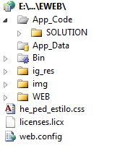
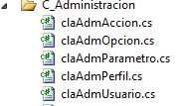
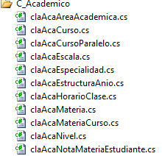
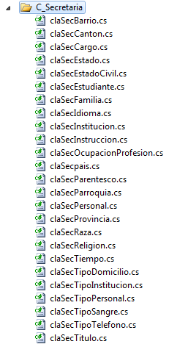
AUP (Fase de Construcción)
Construcción a nivel de la Capa del Negocio - clases

Slide 22
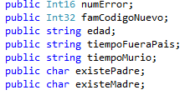
AUP (Fase de Construcción)
Construcción a nivel de la Capa del Negocio

Slide 23
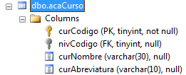
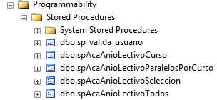
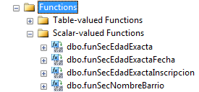
AUP (Fase de Construcción)
Construcción a nivel de Base de Datos

Slide 24
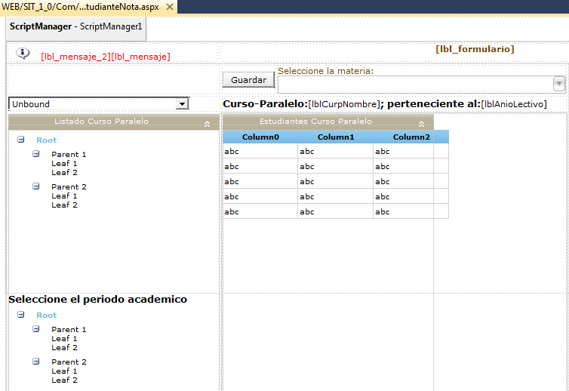
AUP (Fase de Construcción)
Diseño del formulario de Estudiante Nota

Slide 25
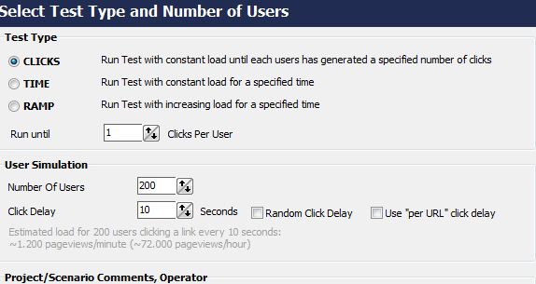
AUP (Fase de Transición)
Pruebas

Slide 26
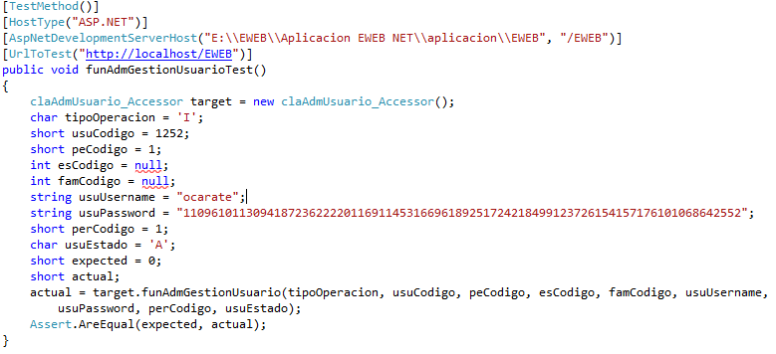
AUP (Fase de Transición)
Pruebas
Prueba Método Gestión Usuario
Resultado prueba Gestión Usuario

Slide 27
Agenda
Introducción
Alcance
Marco Teórico
AUP
Demostración de la Aplicación Web
Conclusiones y Recomendaciones
Objetivos

Slide 28
Agenda
Introducción
Alcance
Marco Teórico
AUP
Demostración de la Aplicación Web
Conclusiones y Recomendaciones
Objetivos

Slide 29
Conclusiones
La Institución hasta la fecha había estado trabajando con una aplicación antigua y que generaba muchos problemas. Con la puesta en producción de los módulos de Administración, Académico y Dobe ayudará en gran manera a realizar de manera más eficiente las tareas de los docentes, personal administrativo, estudiantes y padres de familia.
Se ha dado el primer paso para que en un futuro se pueda integrar todos los módulos de la institución, pues el módulo de Administración fue diseñado y desarrollado con este propósito.

Slide 30
Conclusiones
Tanto los padres de familia como los estudiantes podrán seguir en línea las actividades de los estudiantes, este es un gran paso pues la aplicación está alojada en una IP Pública, con lo cual esta podrá ser consultada desde cualquier PC que disponga de internet.
Utilizar las herramientas Visual Studio como IDE de desarrollo y SQL Server Express como motor de base de datos, facilitó desarrollar, probar e implementar los módulos en un ambiente integrado.
Los módulos desarrollados cumplen con las especificaciones de requerimientos solicitadas por el cliente

Slide 31
Recomendaciones
Para obtener todas las ventajas de los módulos desarrollados, las autoridades son responsables de socializar y promover el uso de la aplicación, se debe educar de una manera adecuada al usuario final para que maneje de manera adecuada su usuario y contraseña.

Slide 32
Recomendaciones
Las capacitaciones deben ser tanto al personal administrativo, docente, estudiantes y padres de familia, todos son parte en la correcta utilización de la aplicación.
El servidor donde fue instalada la aplicación, de preferencia debe ser únicamente para el uso de este, instalar otros programas o utilizarlo con otro fin podría afectar al rendimiento de la aplicación. Además, es una ventana abierta para que se instalen virus, comprometiendo la integridad de la aplicación.

Slide 33
GRACIAS

